Slide 1
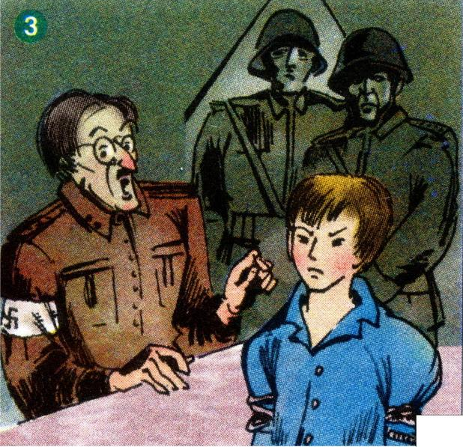
Thứ ba ngày 7 tháng 03 năm 2022
KỂ CHUYỆN
NHỮNG CHÚ BÉ KHÔNG CHẾT

Slide 2
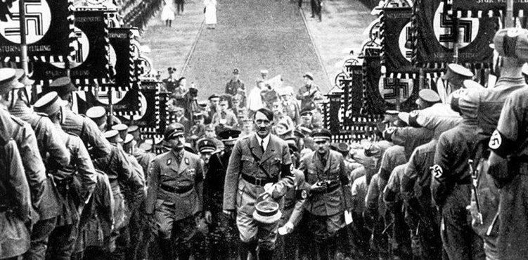
Phát xít Đức

Slide 3
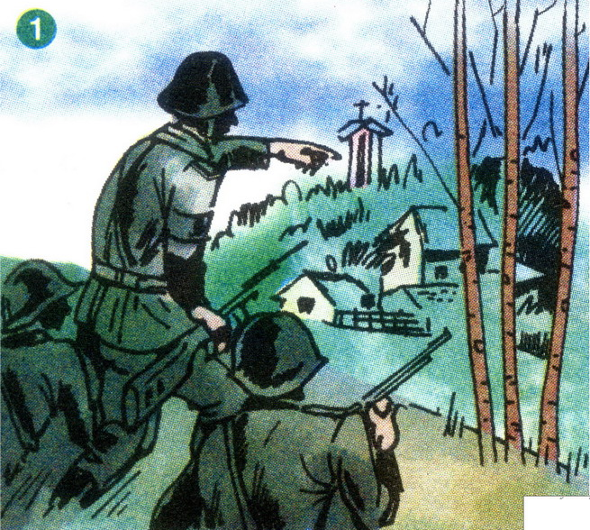
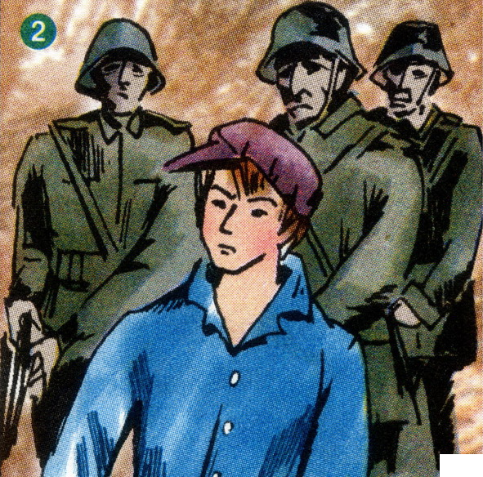
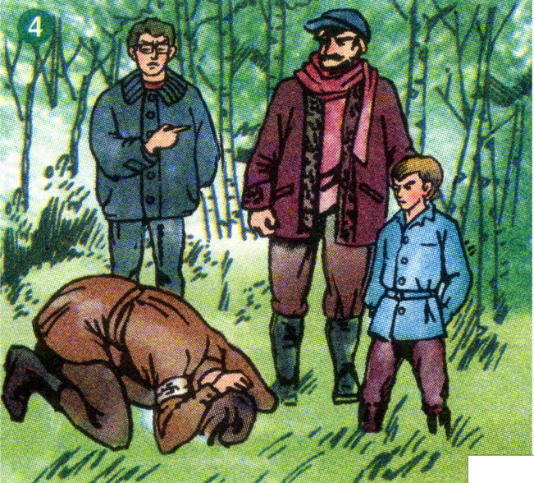
Kể chuyện
NHỮNG CHÚ BÉ KHÔNG CHẾT
Bọn phát xít bất ngờ xông vào một làng nọ
Mấy tên phát xít dẫn một chú bé đến chỗ tên chỉ huy
Đêm hôm sau, lại là một chú bé...
Sang đêm thứ ba, vẫn là chú bé ấy...

Slide 4
Yêu cầu
Dựa vào các tranh dưới đây, kể lại từng đoạn của câu chuyện: Những chú bé không chết
Kể lại toàn bộ câu chuyện.
Câu chuyện ca ngợi những phẩm chất gì ở những chú bé? Tại sao chuện có tên là Những chú bé không chết? Em thử đặt tên khác cho câu chuyện này.

Slide 5
Kể chuyện
NHỮNG CHÚ BÉ KHÔNG CHẾT
Bọn phát xít bất ngờ xông vào một làng nọ
Mấy tên phát xít dẫn một chú bé đến chỗ tên chỉ huy
Đêm hôm sau, lại là một chú bé...
Sang đêm thứ ba, vẫn là chú bé ấy...

Slide 6
1. Phát xít Đức ồ ạt đưa quân sang xâm lược Liên Xô. Đến đâu, chúng cũng cướp phá, bắn giết hết sức tàn bạo… Một buổi chiều, bọn phát xít bất ngờ xông vào làng nọ. Khắp làng không một bóng người. Không gặp sự chống cự của du kích, Chúng tưởng được yên thân. Nhưng trời vừa tối, tiếng súng đã nổ ran. Bọn phát xít nhớn nhác hỏi nhau : “ Bắn ở đâu thế ? ” Một tên lính hấp tấp từ ngoài chạy vào, nói : “ Bắn nhau ở cánh rừng kia kìa ! Đã bắt được một tên du kích ! ”
Bọn phát xít bất ngờ xông vào một làng nọ

Slide 7
2. Một lát sau, mấy tên lính dẫn một chú bé đến trước mặt tên chỉ huy. Chú bé chừng mười ba, mười bốn tuổi, mặc áo sơ mi xanh có hàng cúc trắng. Tên sĩ quan hỏi :
- Mày là ai ?
Chú bé kiêu hãnh trả lời :
- Tao là du kích !
Tên sĩ quan quát :
- Đội du kích của chúng mày ở đâu ?
Chú bé trả lời, giọng khinh bỉ :
- Tao không biết !
Tên sĩ quan nổi giận, ra lệnh cho bọn lính hành hạ, tra tấn chú bé rất dã man, nhưng chú không nói nửa lời. Gần sáng, bọn chúng đem chú ra bắn.
Mấy tên phát xít dẫn một chú bé đến chỗ tên chỉ huy

Slide 8
3. Đêm hôm sau, du kích tấn công vào chính khu vực chúng đóng quân. Kho tàng của bọn phát xít nổ tung. Nhưng chúng cũng bắt được một em nhỏ.
Tên sĩ quan kinh ngạc hỏi :
- Mày là ai ?
Chú bé kiêu hãnh trả lời :
- Tao là du kích !
Tên phát xít không còn tin ở mắt mình nữa.
Trước mặt hắn vẫn là chú bé mặc áo sơ mi xanh có hàng cúc trắng mà hắn đã ra lệnh cho bọn lính bắn chết đêm qua. Tên sĩ quan rền rĩ :
-Ôi lạy chúa ! Đất nước này thật là ma quỷ !
Rồi hắn gào lên :
- Treo cổ ! Treo cổ nó lên !
Mệnh lệnh của hắn được thi hành ngay.
Đêm hôm sau, lại là một chú bé...

Slide 9
4. Sang đêm thứ ba,bọn phát xít càng không được ngủ yên. Đêm ấy, du kích đánh thẳng vào sở chỉ huy của chúng, còn chính tên sĩ quan thì bị bắt sống đem về khu du kích trong rừng. Khi người ta mở băng bịt mắt, hắn nhìn thấy trước mặt là một người du kích đứng tuổi và bên cạnh bác ta lại là chú bé mặc áo sơ mi xanh có hàng cúc trắng. Hắn quỳ phục xuống chân chú bé, lảm nhảm như một kẻ loạn trí :
- Xin tha tội cho tôi ! Tha tội cho tôi ! Tôi đâu biết Ngài có thể chết đi sống lại như phù thủy thế này !
Nhưng người phiên dịch chỉ vào bác du kích đứng tuổi, bảo hắn :
- Đây là cha của hai đứa trẻ bị ngươi giết đêm hôm kia và đêm hôm qua. Trước mặt ngươi là đứa con thứ ba của bác ấy.
Tên sĩ quan phát xít kêu lên một tiếng rồi gục xuống sát đất, không dám ngẩng đầu lên.
Sang đêm thứ ba, vẫn là chú bé ấy...

Slide 10
Kể lại toàn bộ câu chuyện

Slide 11
Kể chuyện
NHỮNG CHÚ BÉ KHÔNG CHẾT
Bọn phát xít bất ngờ xông vào một làng nọ
Mấy tên phát xít dẫn một chú bé đến chỗ tên chỉ huy
Đêm hôm sau, lại là một chú bé...
Sang đêm thứ ba, vẫn là chú bé ấy...

Slide 12
Bọn phát xít bất ngờ xông vào một làng nọ
Mấy tên phát xít dẫn một chú bé đến chỗ tên chỉ huy
Đêm hôm sau, lại là một chú bé...
Sang đêm thứ ba, vẫn là chú bé ấy...
Câu chuyện ca ngợi phẩm chất gì ở các chú bé? Tại sao truyện có tên là Những chú bé không chết? Thử đặt tên khác cho câu chuyện này.

Slide 13
Kể chuyện
NHỮNG CHÚ BÉ KHÔNG CHẾT
Ý nghĩa câu chuyện:
Ca ngợi tinh thần dũng cảm, sự hi sinh cao cả của các chiến sĩ nhỏ tuổi trong cuộc chiến đấu chống kẻ thù xâm lược, bảo vệ Tổ quốc.

Slide 14
Những chú bé không chết
* Tại sao truyện có tên là “ Những chú bé không chết ” ?
* Vì tinh thần dũng cảm, sự hy sinh cao cả của các chú bé du kích sẽ sống mãi trong tâm trí mọi người .
* Vì 3 chú bé du kích trong truyện là 3 anh em ruột, ăn mặc giống nhau khiến tên phát xít nhầm tưởng những chú bé đã bị hắn giết luôn sống lại. Điều này làm hắn kinh hoảng, khiếp sợ.
* Thử đặt tên khác cho câu chuyện này .
* Những thiếu niên dũng cảm.
* Những thiếu niên bất tử

Slide 15
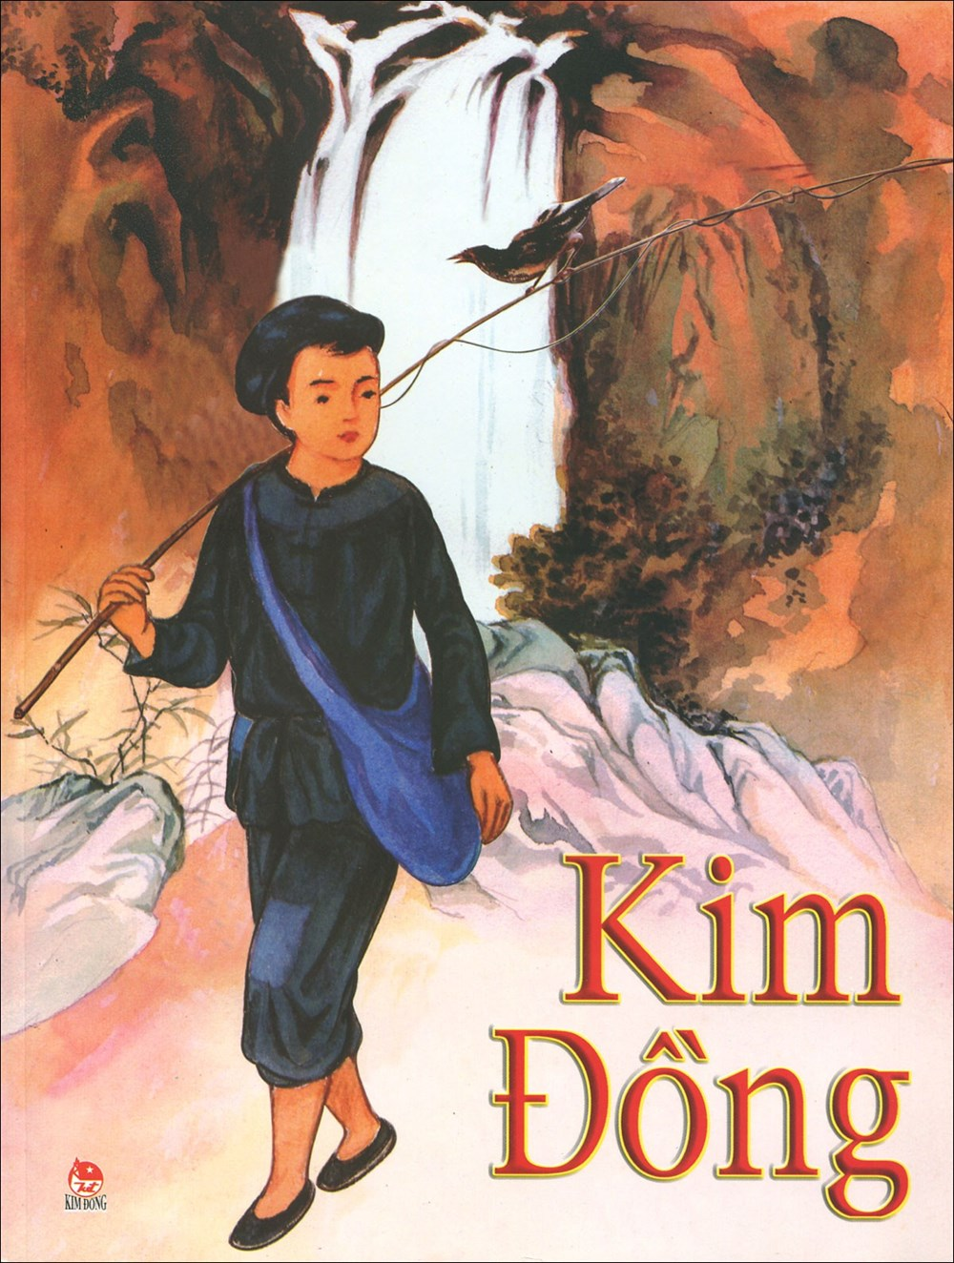
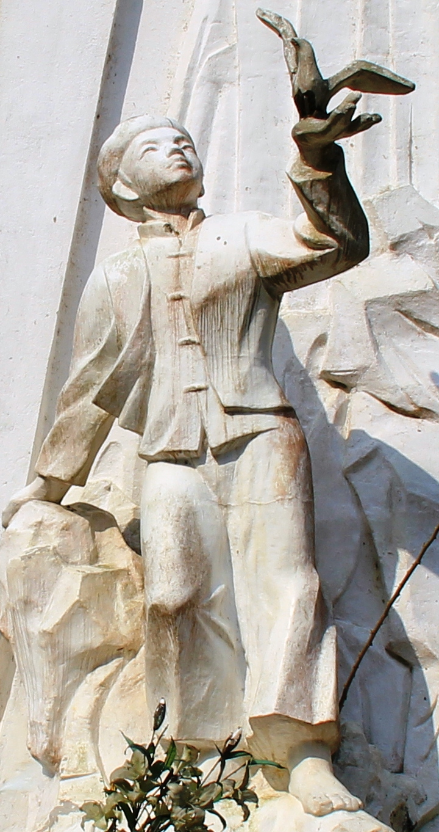
Kim Đồng: Anh tên thật là Nông Văn Dền (1929-1943), người dân tộc Nùng, quê ở huyện Hà Quảng, tỉnh Cao Bằng. Năm 12 tuổi, Kim Đồng tham gia hoạt động cách mạng, làm nhiệm vụ giao liên, đưa đón Việt Minh và chuyển thư từ. Trong một lần đi liên lạc năm 1943, khi cán bộ đang họp, anh phát hiện quân Pháp, Kim Đồng đã đánh lạc hướng để các bạn mình đưa bộ đội về căn cứ an toàn. Khi chạy qua suối, quân Pháp đã nổ súng. Kim Đồng hy sinh bên suối Lênin (Cao Bằng), khi vừa tròn 14 tuổi.

Slide 16
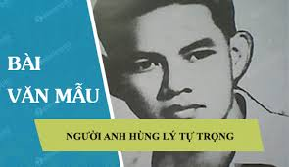
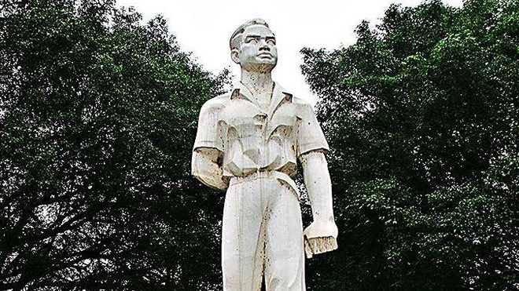
Lý Tự Trọng: Anh hùng Lý Tự Trọng (1914-1931) quê ở huyện Thạch Hà, tỉnh Hà Tĩnh. Mới 10 tuổi, Lý Tự Trọng đã tham gia hoạt động cách mạng. Năm 1931, trong buổi mít tinh kỷ niệm khởi nghĩa Yên Bái tại Sài Gòn, Lý Tự Trọng bắn chết viên mật thám Le Grand để bảo vệ diễn giả Phan Bôi. Sau sự kiện này, ông bị thực dân Pháp kết án tử hình khi mới 17 tuổi. Trước khi ra đi, anh để lại câu nói lưu danh muôn đời: “Con đường của thanh niên chỉ có thể là cách mạng, không thể là con đường nào khác”.

Slide 17
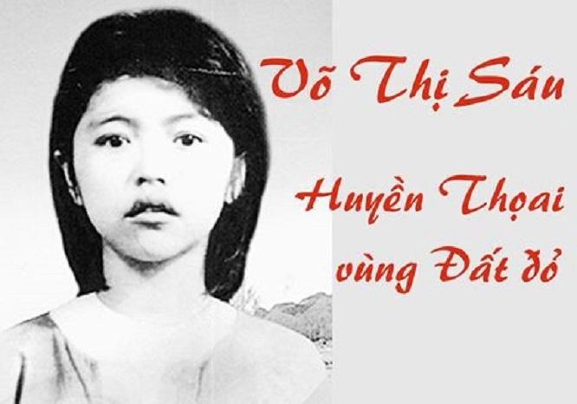
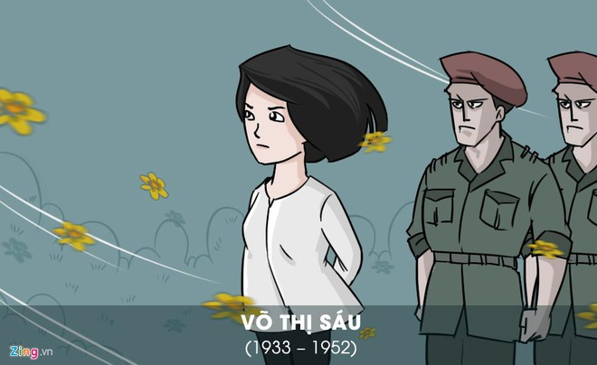
"Người con gái trẻ măng / Giặc đem ra bãi bắn / Đi giữa hai hàng lính / Vẫn ung dung mỉm cười / Ngắt một đóa hoa tuơi / Chị cài lên mái tóc...". Những câu thơ đó đã phần nào minh họa được chân dung của anh hùng Võ Thị Sáu (1933-1952)
Chị là một nữ chiến sĩ du kích Việt Nam bị chính quyền Quốc gia Việt Nam xử tử khi chưa đến 18 tuổi. Với lòng yêu nước, ý chí căm thù giặc mãnh liệt, năm 14 tuổi chị đã tham gia vào Cách mạng.

Slide 18
CHÚC CÁC EM
CHĂM NGOAN, HỌC GIỎI!

